Slide 1
Основы социальной жизни
Презентация к уроку ОСЖ
Учитель Егорова Т.М.

Slide 2


Slide 3
Тема урока «Профилактика простудных и вирусных заболеваний»
Цель: повторить и
узнать новые способы профилактики простудных и вирусных заболеваний

Slide 4

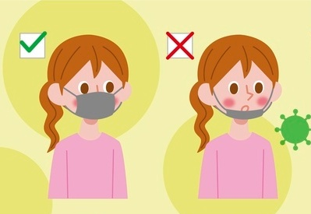

Slide 5

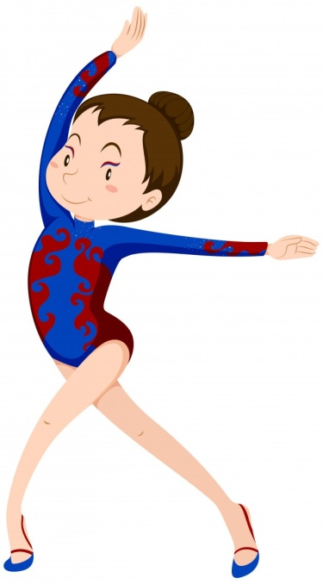
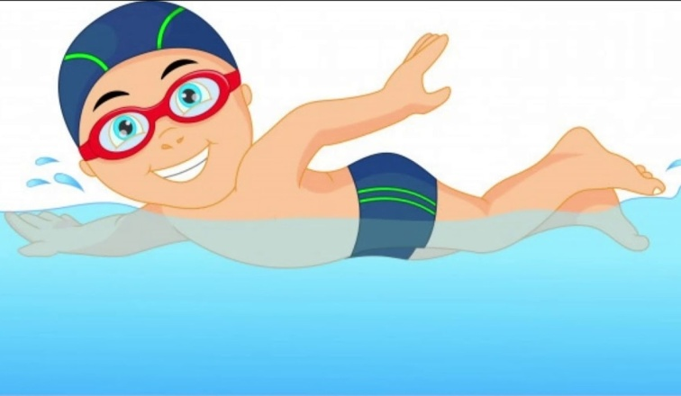


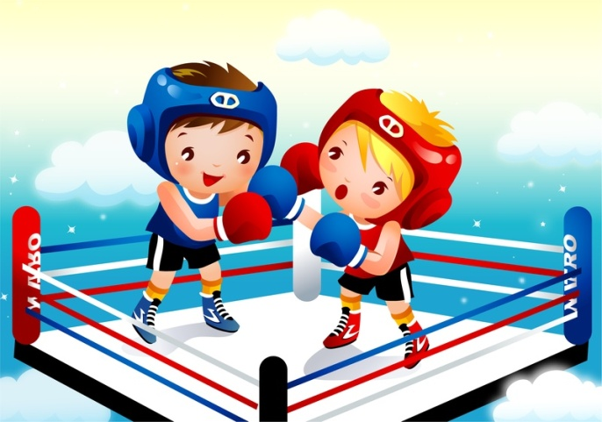


Slide 6
https://youtu.be/KsUToN0Mt64

Slide 7
Тест
1. Выбери правильный ответ.
К водным процедурам закаливания относят:
А)зарядка на улице; Б)загорание; В)обливание.
2. Выбери правильный ответ.
К воздушным процедурам закаливания относят:
А)купание; Б)зарядка на улице; В)обтирание.
3. Выбери правильный ответ.
К солнечным процедурам относят:
А)загорание; Б)ванны для ног; В)контрастный душ
4. Выбери правильный ответ.
Душ с резкой сменой температуры воды называется:
А)успокаивающий; Б)контрастный; В)бодрящий.

Slide 8
Тест
1. Выбери правильный ответ.
К водным процедурам закаливания относят:
А)зарядка на улице; Б)загорание; В)обливание.
2. Выбери правильный ответ.
К воздушным процедурам закаливания относят:
А)купание; Б)зарядка на улице; В)обтирание.
3. Выбери правильный ответ.
К солнечным процедурам относят:
А)загорание; Б)ванны для ног; В)контрастный душ
4. Выбери правильный ответ.
Душ с резкой сменой температуры воды называется:
А)успокаивающий; Б)контрастный; В)бодрящий.

Slide 9
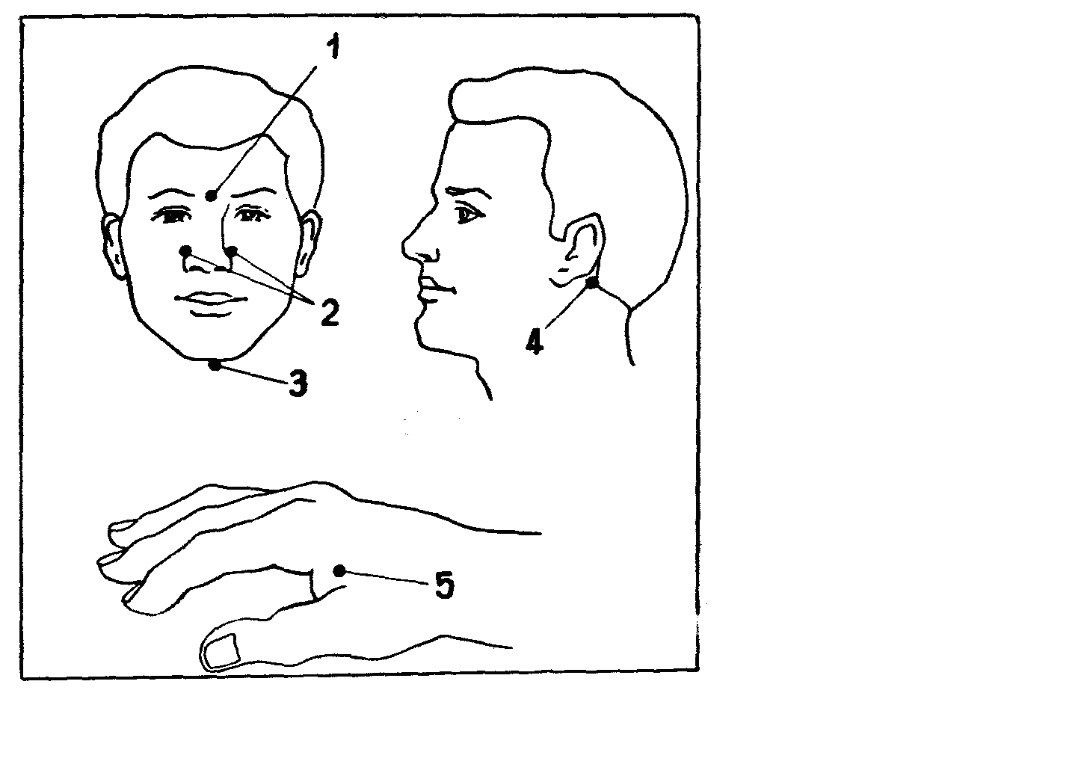
Самомассаж

Slide 10
Игра «Я выбираю…»
Если мне придётся выбрать изюм или конфету, я выберу…
изюм
Если мне придётся выбирать торт или яблоки, я выберу…
яблоки
Если мне придётся выбрать компот или лимоны, я выберу …
лимоны
Если мне придётся выбрать чёрный хлеб или пирожное, я выберу…
черный хлеб

Slide 11
Если мне придётся выбирать колбасу или отварную рыбу, я выберу…
отварную рыбу
Если мне придётся выбрать свежие персики или консервированный сок, я выберу …
свежие персики

Slide 12
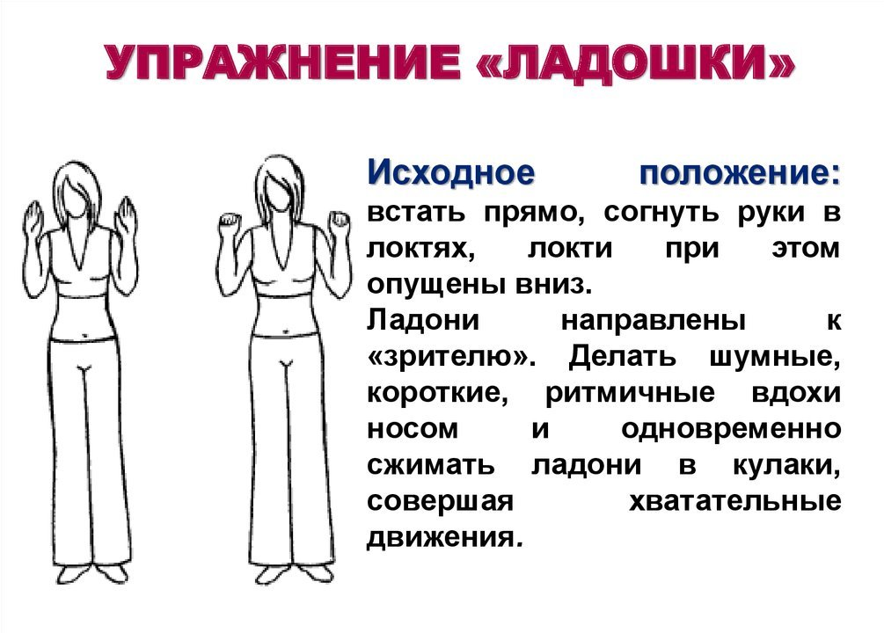

Slide 13
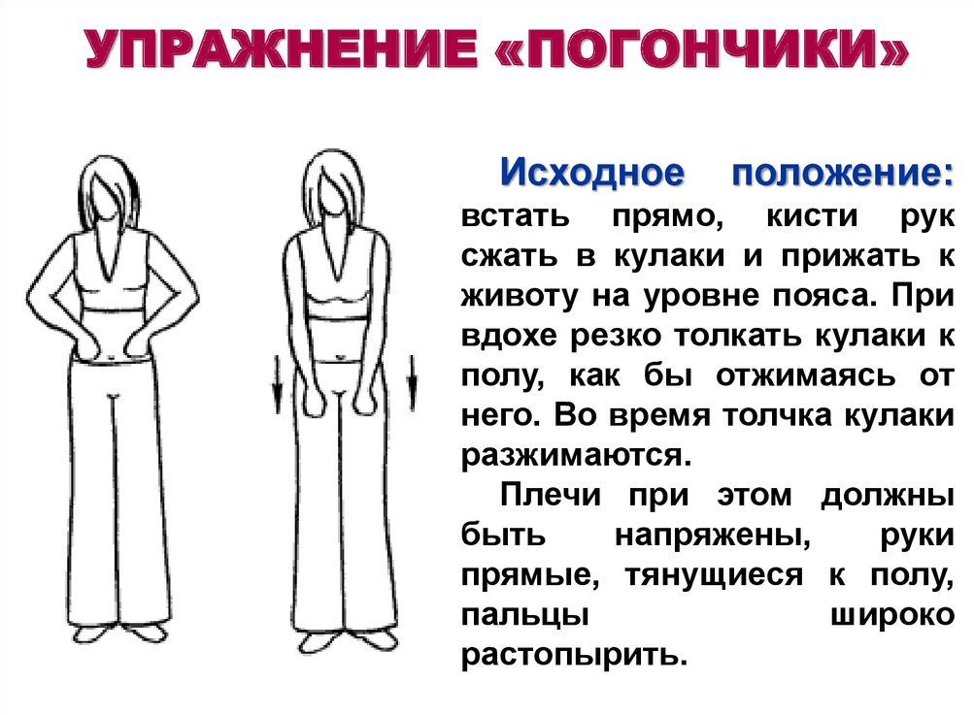

Slide 14
ЗДОРОВЬЕ

Slide 15
Сегодня я узнал, что…
У меня получилось…
Мне было трудно…

